Slide 1
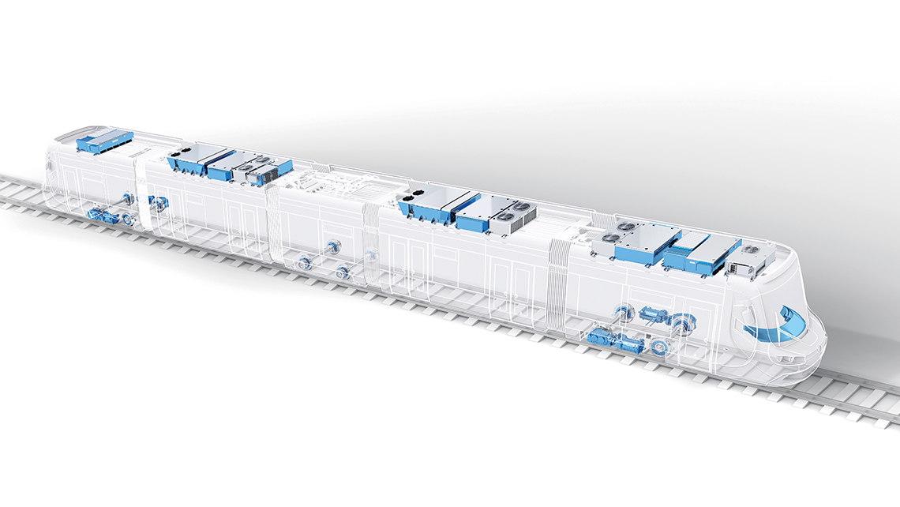

ODBORNÁ PRAXE
Bc. Kateřina Popelová, DiS.
VŠTE, učo: 16956

Slide 2
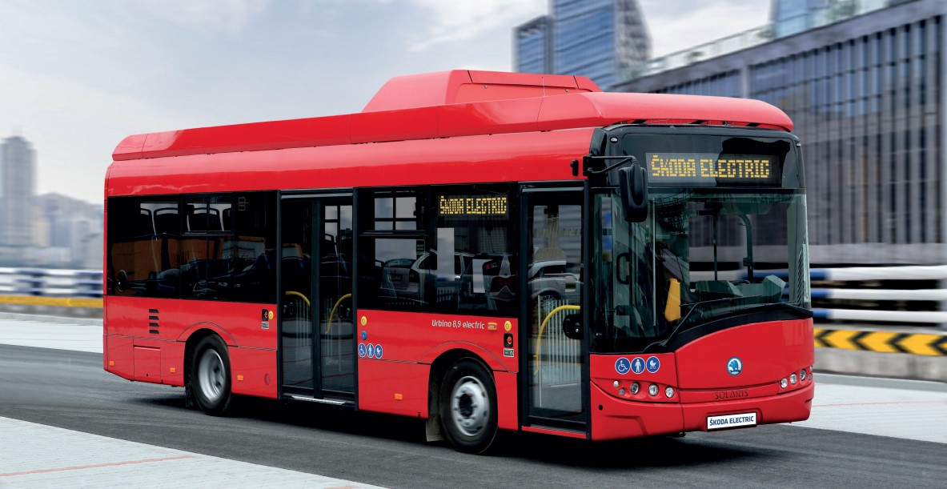
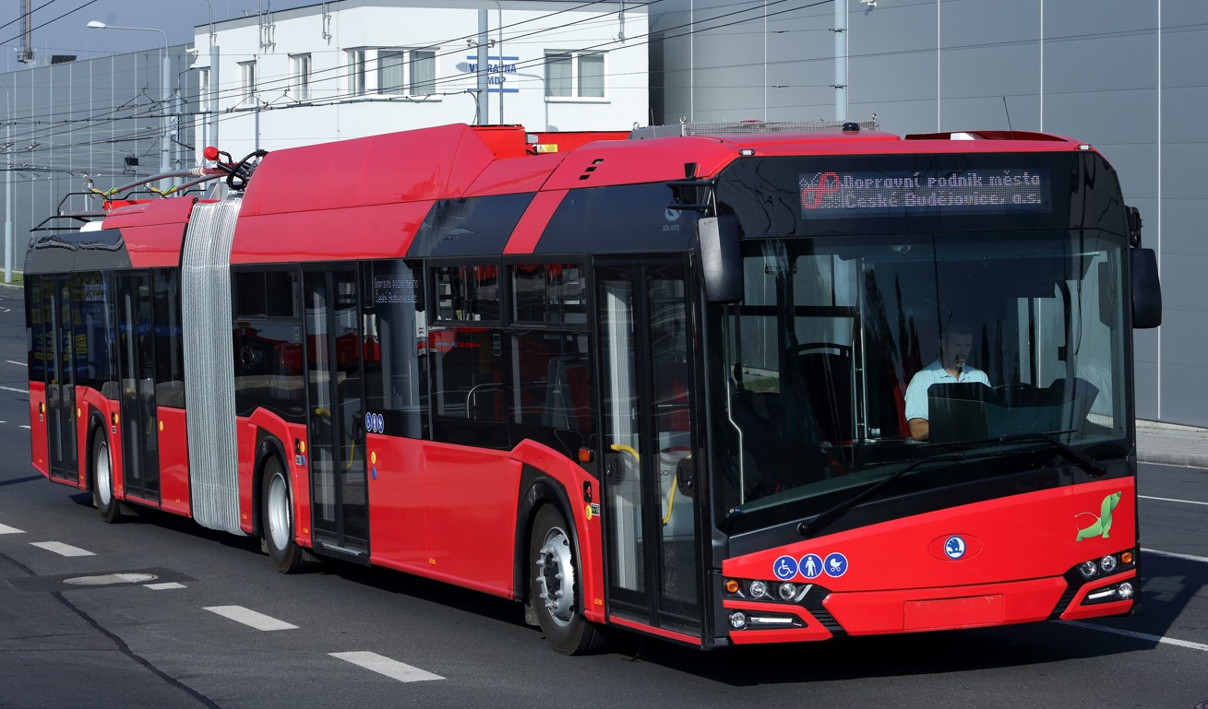
Škoda electric, a.s.
HISTORIE – 1859, Plzeň
DNES – člen PPF Group
OBOR – výroba motorů, trakční výzbroje, pohonných jednotek a dopravních prostředků hromadné dopravy
České Budějovice 2017/2018
    Elektrické midibusy 9m
    Trolejbusy Škoda 27 Tr
České Budějovice 2025/2026
    Dodávka 35 trolejbusů

Slide 3
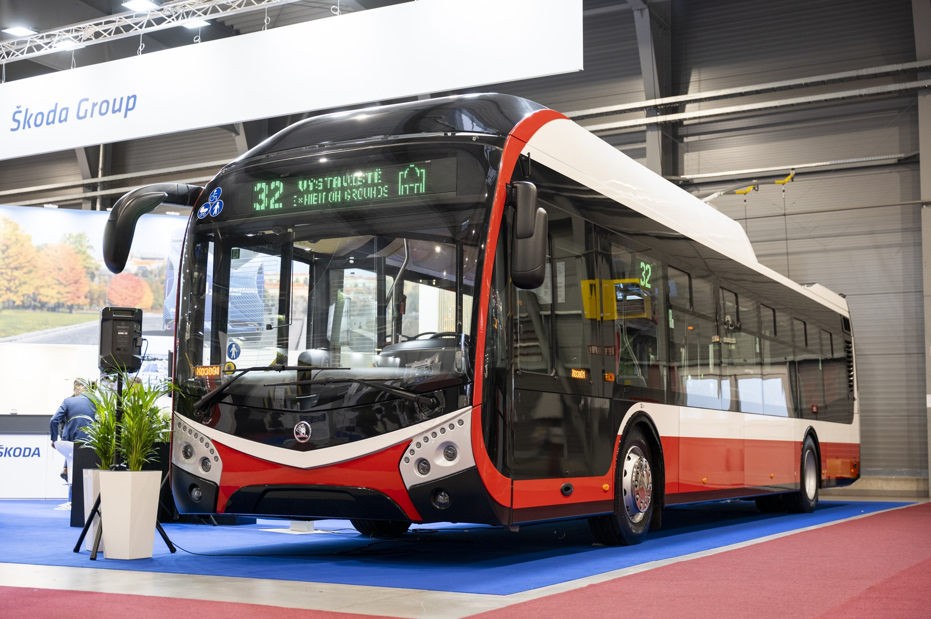
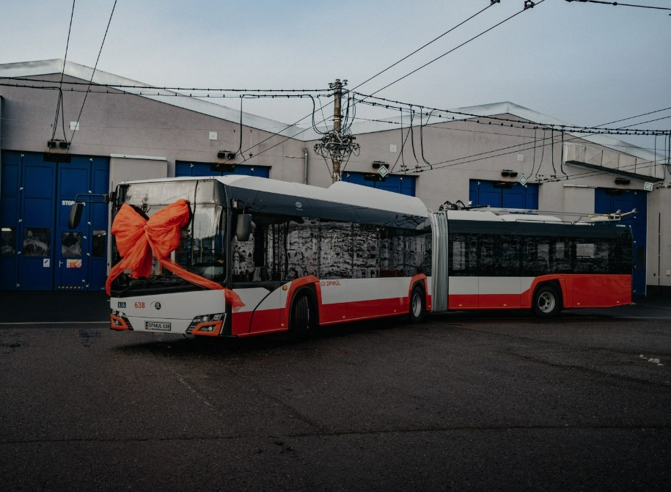
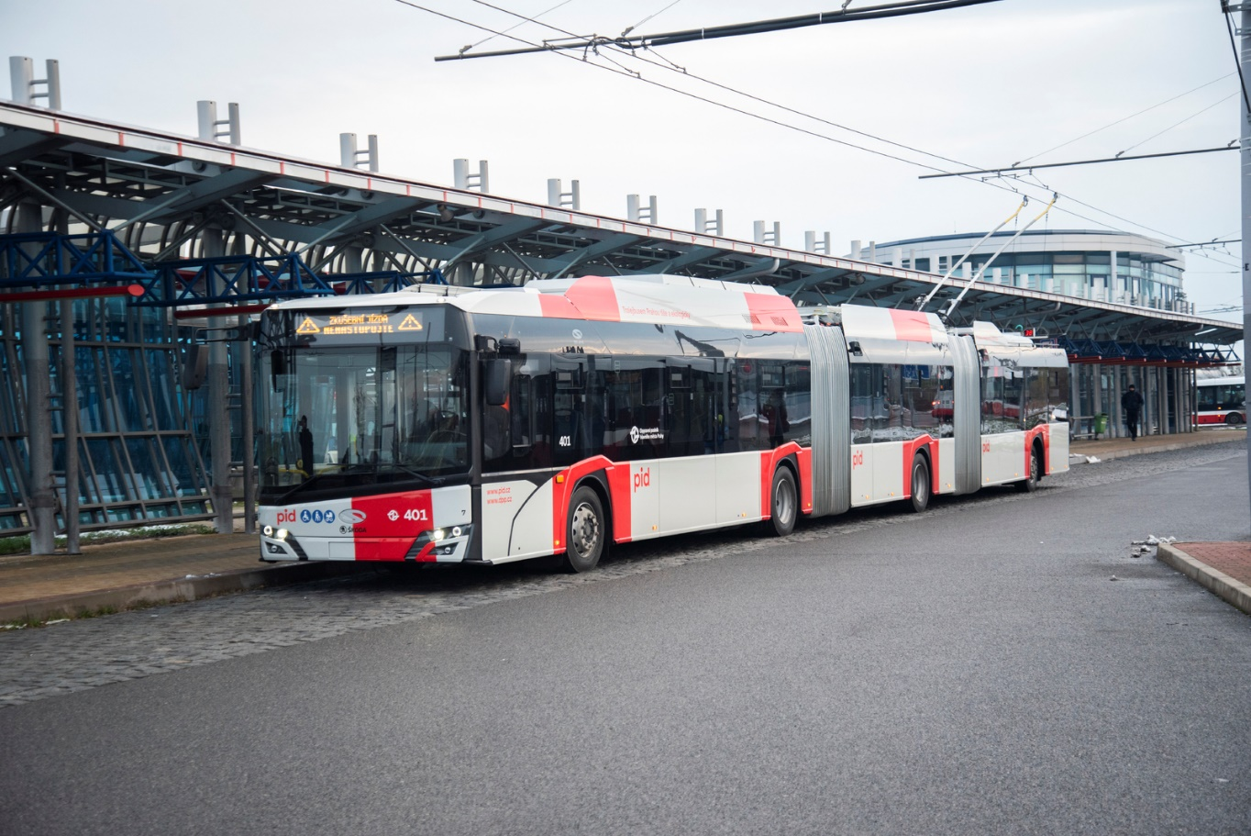
Úspěchy čr / 2023
Brno Škoda 32 Tr
Ústí nad Labem Škoda 27 Tr
Praha 38 Tr Škoda-Solaris 24 m
Představení veletrh CzechBus 2023 Praha
Brno – nejrozvinutější trolejbusová síť v ČR
Délka 12 000 mm, max. rychlost 65 km/h
Trakční výzbroj, trakční baterie
Aktuálně zkušební provoz s cestujícími
Dvoučlánkový, 2 hnané nápravy
Trakční výzbroj, trakční baterie
Představení veletrh CzechBus 2023 Praha
Nejdelší trolejbus v ČR
Tříčlánkový, 2 hnané nápravy
Délka 24 700 mm, max. rychlost 70 km/h
Trakční výzbroj, trakční baterie

Slide 4
Náplň práce, odpovědnosti
Operativní řízení oddělení
Střednědobé plánování, 5S, Kaizen
BOZP, PO, ŽP
Finanční rozpočty střediska
Objednávky
Skladování
Evidence
Inventura
Likvidační komise
Metrologie, kvalita, technické normy
Externí i interní služby, opravy, revize

Slide 5
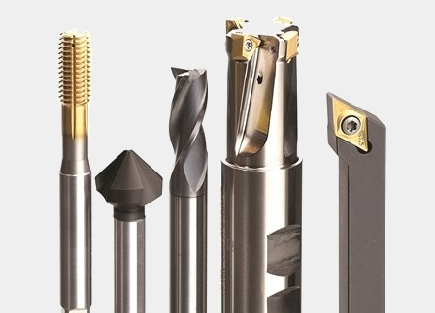

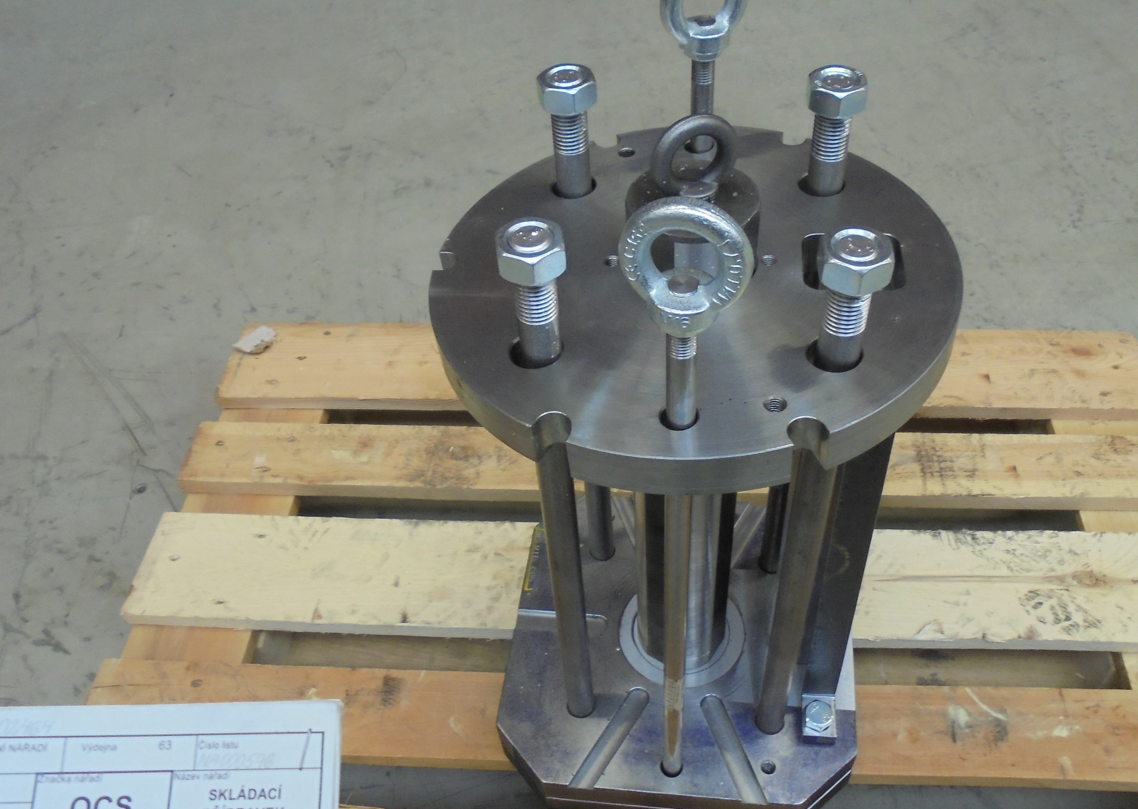
Oddělení výdejny
NÁŘADÍ
OCHRANNÉ POMŮCKY
PŘÍPRAVKY
!
Skladování – regály, zásuvky, ruční obsluha
Manipulační jednotka I. řádu
Metrologie x technické normy
Vztah na technologii výroby – částečně
Financování ze středisek – plně
Skladování – policové skříně, ruční obsluha
Manipulační jednotka I. řádu
Normy BOZP, rizika na pracovišti
Vztah na technologii výroby – vůbec
Financování ze středisek – plně
Skladování – paletové regály, poloautomatizovaný regálový zakladač
Manipulační jednotka II. řádu
Vztah na technologii výroby – plně
Financování ze středisek – vůbec

Slide 6











Náplň odborné praxe
Zadání úkolu
Prezentace vedoucímu logistiky
Náměty, připomínky
Příprava hrubé poptávky
prezentace top managementu
Pokračování v projektu
1
2
3
4
5
6
7
8
9
10
11
Vize projektu
prezentace ostatním úsekům
Hrubá sumarizace dat
Obdržení prvních nabídek
Alokace financí

Slide 7

Zhodnocení odborné praxe
  Hodnocení studenta
    Potenciál realizace
    Modernizace
    Změna náplně práce
  Hodnocení podniku
    Pokračování projektu
    Potenciál realizace
    Finanční úspora
  Výsledné hodnocení = Kladné hodnocení

